Slide 1

中电金信双周会
伍英杰(Jenkie)
2022-01-07

Slide 2

工作问题
安全问题 （办公/防疫）
话题分享
Shawn

Slide 3
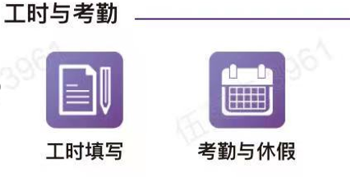
 | HSBC工时填写 | Gientech工时填写
普通工时 | 按实际填 | 按实际填
请假 | 按实际填 | 按实际填，需要填工时以及在请假系统申请
加班(OT) | 按实际填 | 不用填，但月末汇总OT总时间给Chloe. 工作日，OT不超过3小时。周末，不超过11小时。
HSBC – 每周一集合大家OT与Leave的情况，统一汇报项目组
中电金信 - 工时与考勤(请假系统)蓝信填写
Public Holiday
VS
Unpaid Leave

Slide 4

安全问题
公司沟通工具：蓝信
安全问题
门禁卡不能录入手机
不能用自己的工卡帮别人开门
下班后电脑不能放在桌面
离开电脑时要锁屏(win+l)
不要在办公区域拍照
不能把PROD环境数据导出到本地
慎用rm –f
不能把项目资料上传到外网
不能在办公室躺着睡觉

Slide 5
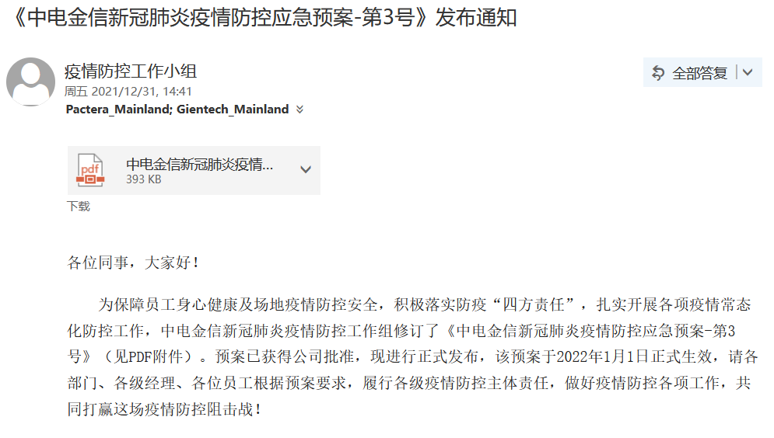

防疫相关
请大家务必加强个人日常防护，密切关注相关疫情信息。如果发现有不适，请及时就医并上报TL

Slide 6
2022年商业保险
*自费升级计划
iLearn学习提醒
年度体检正式开启
统一使用蓝信
下周一腊八下午茶通知
春节放假收集

Slide 7
分享环节
Eg Name | Ch Name | Share Topic
Jason | 黄俊贤
Shawn | 舒宇飞 | 数据结构
Kevin | 陈永强 | 下次分享
Robert | 赵云
Jenkie | 伍英杰
Ben Chen | 陈建彬
Nick Lin | 林铭聪

Slide 8
周末愉快

